Slide 1


“Application Delivery Network”이
IT Infra에 적용된 효과
한국언론전산인협회 기술세미나
2009. 05. 21.
장대욱 (d.chang@f5.com)
F5 Networks
Notes:
Have presented to you on the F5 vision, our BIG-IP v10 and the business benefits. I am going to spend about 10-15 minutes doing an introduction on the 8900, which we just announced together with v10, as well as a recap on our entire range of new hardware platforms.

Slide 2

목차
현재 IT Infra Structure의 도전 과제
Application Delivery Network
Application Delivery Network의 실제 효과

Slide 3


현재 IT Infra Structure의 도전 과제

Slide 4
현재 IT 현황 분석 – 시스템 만족도
대부분의 고객들이 현재 시스템에 대하여 만족하지 못하고 있음
Of all the businesses who undertake software development projects...only 34% prove successful !
Source: CHAOS Chronicles Report

Slide 5









IT 부서에 주어지는 요구들
Application 패치
Network 보안
Network 최적화
Application 보안
Network 확장성
IT 기획, 구축, 운영
Application 통합
Application 가용성 향상
Application 성능개선

Slide 6

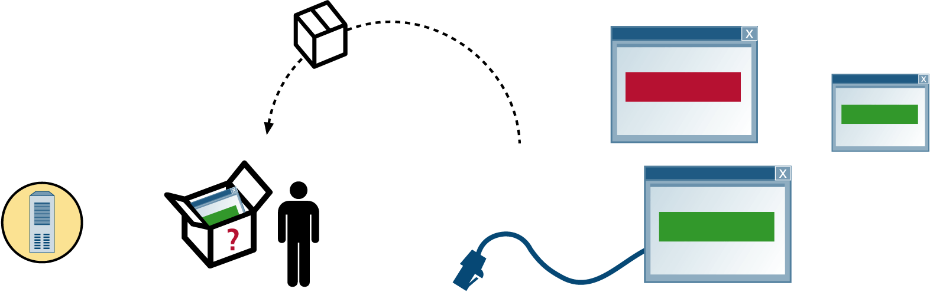
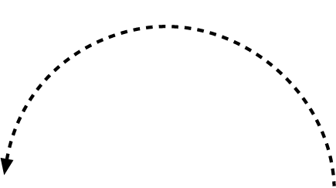


대부분 현재의 IT Infra Structure
* 새로운 보안 취약점
* 확장에 따른 높은 비용
* 느린 속도
?
Application
Network 기획, 운영팀
Application 개발, 운영팀
Network의 시각
접속 상태, 속도 …
Application의 시각
비즈니스 로직, 기능 …
Notes:
The challenge for application delivery is that wall exists between network and applications groups. The application teams on the right focuses on business functionality, viewing the network as a dependable system that they just need a socket to plug into. Once complete, the application is “thrown over the wall” to the network staff, often with little prep or communication. On the network side, the application package comes over the wall only to discover a myriad of issues unfold as it’s unwrapped and deployed in the real world.
The real challenge is that networks aren’t adaptable enough to handle the application level challenges that often drop in their lap. And when the application surprise is discovered the IT fire alarm sounds organizations as organizations wrestle with out to best solve the issue. Next slide
And so, with business driving new applications and functions they can’t afford
Today’s networks aren’t flexible enough to adapt to the demands of today’s applications and the problem continues to become more severe
Networks must now do more than deliver a packet
Networks must intelligently manage diverse traffic for a variety of applications with multidimensional requirements.
Applications are designed to provide functionality, not with the network (their delivery system) in mind
Developers assume quality delivery is a given (no latency, assumes state, guaranteed service, etc.). Like plugging something into an electrical outlet
Networks must now do more than deliver a packet
Networks must intelligently manage diverse traffic for a variety of applications with multidimensional requirements.

Slide 7


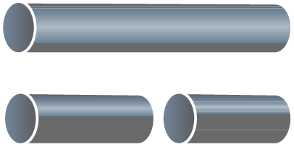
어떻게 문제를 해결해야 할까?
Multiple Point Solutions
Application
More
Bandwidth
Network 기획, 운영팀
Application 개발, 운영팀
더 많은 제품, 솔루션?
개발자 부대 모집?
Notes:
The challenge for application delivery is that wall exists between network and applications groups. The application teams on the right focuses on business functionality, viewing the network as a dependable system that they just need a socket to plug into. Once complete, the application is “thrown over the wall” to the network staff, often with little prep or communication. On the network side, the application package comes over the wall only to discover a myriad of issues unfold as it’s unwrapped and deployed in the real world.
The real challenge is that networks aren’t adaptable enough to handle the application level challenges that often drop in their lap. And when the application surprise is discovered the IT fire alarm sounds organizations as organizations wrestle with out to best solve the issue. Next slide
And so, with business driving new applications and functions they can’t afford
Today’s networks aren’t flexible enough to adapt to the demands of today’s applications and the problem continues to become more severe
Networks must now do more than deliver a packet
Networks must intelligently manage diverse traffic for a variety of applications with multidimensional requirements.
Applications are designed to provide functionality, not with the network (their delivery system) in mind
Developers assume quality delivery is a given (no latency, assumes state, guaranteed service, etc.). Like plugging something into an electrical outlet
Networks must now do more than deliver a packet
Networks must intelligently manage diverse traffic for a variety of applications with multidimensional requirements.

Slide 8



문제의 해결 ???

Slide 9

Application Delivery Network

Slide 10





Application Delivery Network
Application Delivery Network
Users
Applications
Application
Delivery
Network
At Home
In the Office
On the Road
SAP
Microsoft
Oracle

Slide 11

Application Delivery Network
SOAP/XML
PL SQL, ODBC, TDS, Application Specific Protocols
iMode/SIP/SMS/MMS
HTTP Payload
HTTP Header
Cookie Persistence
Server, Firewall, VPN.. Load Balancing
Web Service
Application Switching
Application
(Business)
기업 Application
Mobile Application
Layer 7
L7 Switching
Layer 4
L4 Switching

Slide 12
Market Trend
63%
Advanced Platform / L7
SLB / L4
$551,164,567
$409,893,658
$1,434,190,016
$66,817,713
Source: Gartner Dataquest (July 2006) & Infonetics

Slide 13
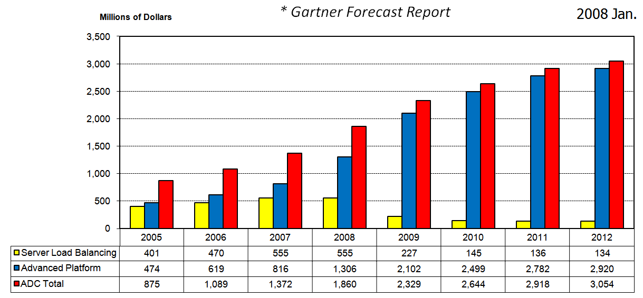
Market Trend
L4 Switch의 퇴조
ADC(Application Delivery Controller)의 세대 교체
Application Focus
가상화, TCO 절감, Green IT

Slide 14

Application Delivery Network의 조건
DoS/DDoS 방어 기능 선택적 Contents 암호화 기능
Contents 방어 및 보호 기능 Resource Cloaking 기능
Network Firewall 기능 Web Application Firewall 기능
Attack, 서비스 무력화, 정보 유출로부터의 자유로움
TCP 세션 부하 감소 기능 HTTP Traffic 압축 기능
RAM 기반 Caching 기능 QoS(Rate Shaping) 기능
SSL 가속 기능 WAN 가속 기능
솔루션 적용 후 Performance 50~70% 이상 증대
Layer 4/7 Load Balancing Application Contents Switching
Application 레벨 Health Check IPv6 Gateway
시스템 이중화 지원 실시간 모니터링 및 운영 지원
가용성 : 99.999%, 손쉽고 안정적인 ADN

Slide 15






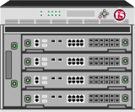


일반 Network vs. ADN(Application Delivery Network)
사용자
네트워크
애플리케이션
휴대폰
QoS 장비
DoS 방어 장비
SSL 가속기
PDA
SFA
서버 로드밸런서
Web
CRM
Web
노트북
“F5 Networks”
Application Delivery Controller
ERP
ERP
컨텐츠 가속기
웹 방화벽
CRM
SFA
개인 PC
SFA
트래픽 압축기
커넥션 최적화 장비
Customize
Application
ADN이 고려되지 않은 기존의 Network
ADN 솔루션의 가상화로 구축된 강력한 Network

Slide 16

Application Delivery Network의 실제 효과

Slide 17




ADN의 효과 (RamCache)
Major Mobile Telecom – Cache Server 9대 vs F5 BIG-IP 1대
과 거
현 재
Active
Backup
Server Farm
Server Farm

Slide 18
현재 IT 현황 분석 – 서버 전기 사용량
2006년 미국 전체의 전기 사용량 중 데이터 센터의 서버가 사용하는 양은 1.5%에 이른다 ($4.5 Billion)
  미국 전체 시민이 컬러 TV를 보는 양 보다 많음
  미국 580만 명의 시민이 가정에서 소비하는 전력량과 유사
  http://www.energystar.gov/ia/partners/prod_development/downloads/EPA_Report_Exec_Summary_Final.pdf
Volume Server가 미국 IDC에서 운용 되는 서버의 68%를 차지한다 ($25,000 이하의 저가형 서버)
  2006년 운용 되는 서버 수는 2000년 보다 2배 증가하였다
  미국 580만 명의 시민이 가정에서 소비하는 전력량과 유사
  http://hightech.lbl.gov/documents/DATA_CENTERS/svrpwrusecompletefinal.pdf

Slide 19
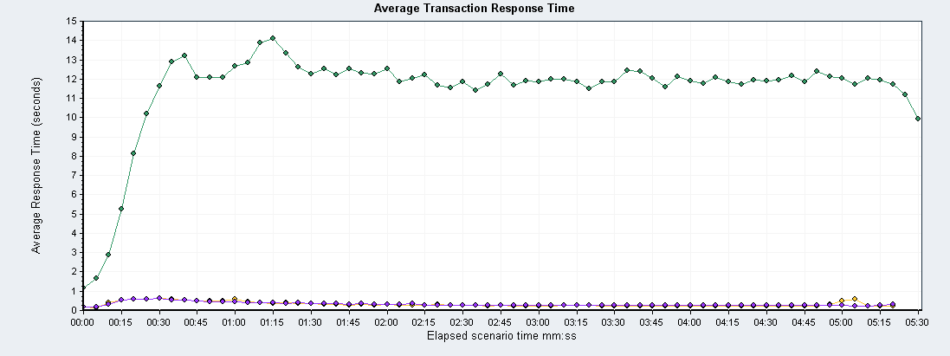
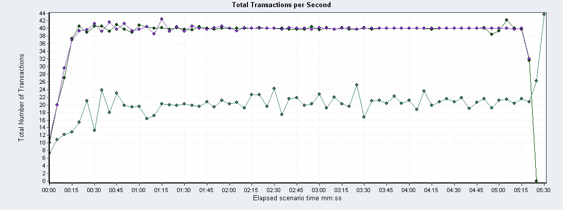
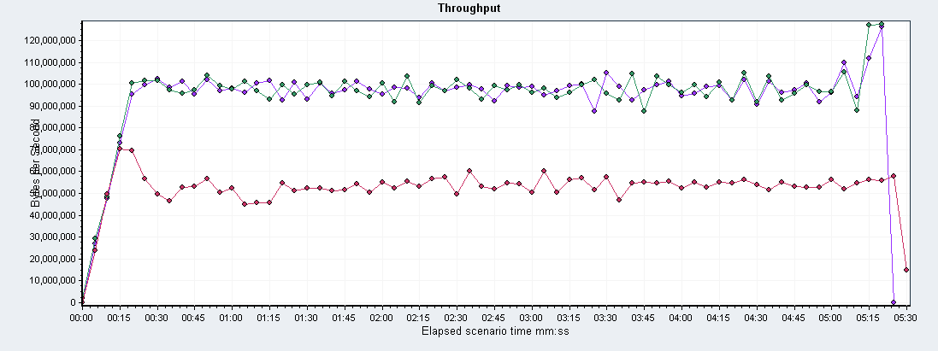
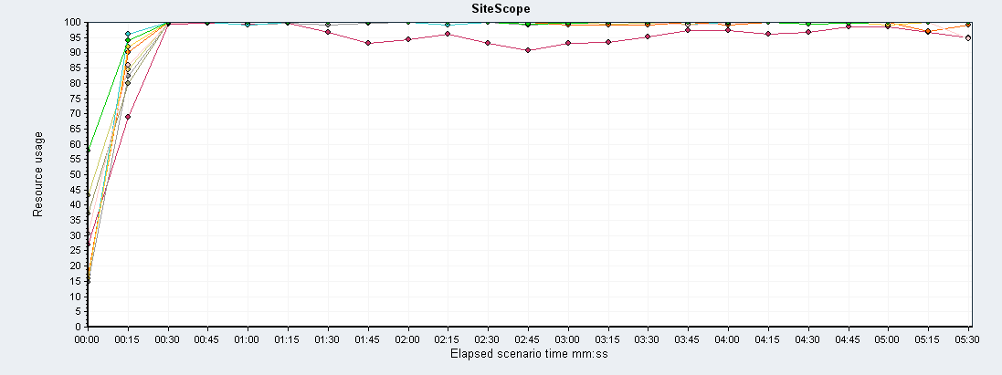
ADN의 효과 (RamCache)
응답시간, 성능 비교 시험 – Cache Server 9대 vs F5 BIG-IP 1대
Response Time
TPS
F5 ADC
Cache Server
F5 ADC
Cache Server
Throughput
CPU Usage
F5 ADC
Cache Server 9대의 CPU
Cache Server
Traffic | 대상 장비 | 응답시간(초) | TPS | Throughput | CPU Usage
800Mbps | Cache 서버
 | F5 - 6400
12.2
0.291
20.42
40
424.56 M
791.52 M
99.3%
40%

Slide 20
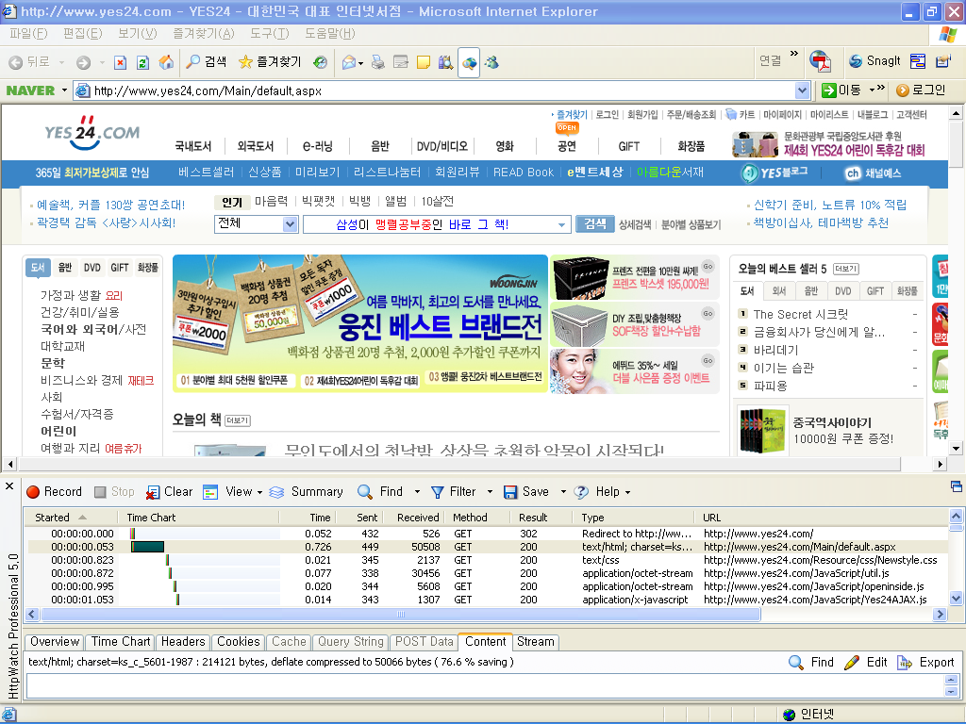
AND의 효과 (Traffic 압축)
Online Book Store(국내)
Main Page 76.6 % 압축 효과 (214121 byte → 50066 byte)

Slide 21
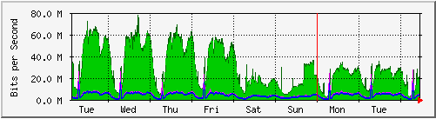

ADN의 효과 (Traffic 압축)
50% 이상 감소
사용자와 서버의 트래픽 비교 그래프 – 3시간 모니터링
→ 압축 기능을 적용한 시점부터 서버에서 발생된 트래픽이 BIG-IP를 거치면서 압축이 되므로 사용자 (Client Bit Out)로 전달되는 트래픽량이 50% 이상 감소됨을 확인
50% 이상 감소
쇼핑몰에서 운영중인 MRTG 트래픽 그래프 – 7일간 모니터링
→ MRTG 상에서 압축 기능을 적용한 시점부터 고객 측으로 전송되는 트래픽량이 50% 이상 감소됨을 확인

Slide 22
언론사 구축 사례
F5 ADC(Application Delivery Controller)의 Application 가속 기능을 이용하여 ADN을 구축
  RamCache 사용으로 서버 부하 절감 및 더 많은 응답
  Traffic 압축 기능으로 전용선 사용량 절감 및 사용자에게 더 빠른 응답속도 구현
  OneConnect(TCP-Offload) 기능으로 서버의 CPU 부하 경감
  서버 응답 Contents 조정으로 인한 Client의 불필요한 요청제거

Slide 23
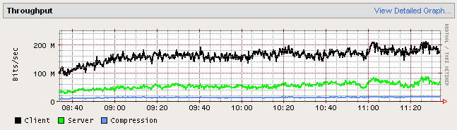
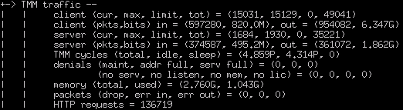
언론사 구축 사례
(RamCache)
결과
Data throughput
- 전체 트래픽 : 200Mbps
- Server side 트래픽 : 60Mbps
누적 Data throughput 비교 (30초누적값)
- 전체 트래픽량 : 6.347G
- 서버 트래픽량 : 1.862G
* 전체 응답 트래픽 중 서버 쪽으로 요청을
보내지 않고 ADC에서 직접 응답한
트래픽 량 : 약 4.5 G
Server 트래픽 30% 미만으로 감소
** image contents에 대해 ADC에서
캐싱 후 서버로 요청을 보내지 않고
직접 응답해 줌으로써
웹 서버의 Output 트래픽 현저히 감소
200 : 60
< Throughput Graph>
30초간 누적 Traffic 양
  Client Side : 6.347G
  Server Side : 1.862G

Slide 24
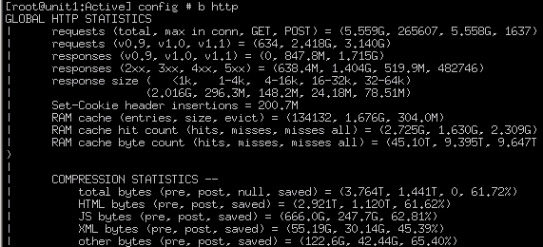
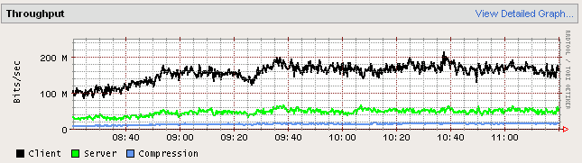
언론사 구축 사례
Traffic 압축
결과
Data throughput
- 전체 트래픽 : 200Mbps
- 압축 트래픽량: 20Mbps
평균 압축률 61.72%
압축 트래픽 량 : 20M
전체 트래픽 중 20M(10%)의 트래픽을
61.72%의 압축률로 압축후 전송
전체 평균 압축률 : 61.72%
< Throughput Graph>

Slide 25
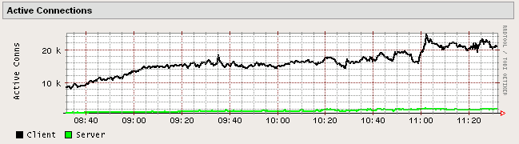
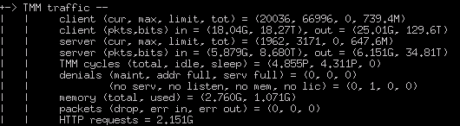
언론사 구축 사례
OneConnectTM(TCP-Offload)
20,000 : 2,000
결과
OneConnect 사용 시 connection 수 변화
→ Client Side의 connection은 20036개
인데 반해 Server로 전달되는 connection
은 1/10 미만인 1962개 연결
→ 최대 사용시 client side 66996개
server side 3171개로 실제 서버로
전달되는 connection은 5% 미만
→ F5 ADC가 서버로 향하는 해당
Connection을 줄여줌으로써
서버의 CPU 부하 획기적 감소
< Connection Graph>
Client Side와 Server Side의 connection 비교
  Client Side : 20,036
  Server Side : 1,962

Slide 26
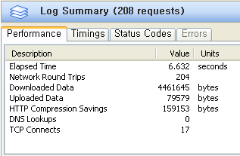
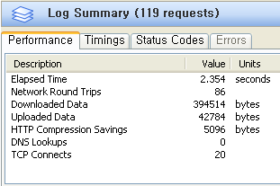
언론사 구축 사례
서버 응답 Contents 조정
< Web Page 최초 방문 시>
< Web Page 재 방문 시>
F5 ADC에서 서버 응답 Contents를 조정하여 Client에게 전달하게 되면 Client 에서 동일한 URI 접속 시, Web Site로 재 요청하지 않고
조정한 설정시간 동안 Client PC의 Local Cache를 이용하여 Client PC에서 바로 보여지도록 하는 기능을 지원
Client는 자신의 PC에서 바로 이미지를 페이지 로딩 속도 향상 , 서버에서는 사용자의 Request가 감소로 서버부하가 감소

Slide 27



Application 과부하 방지 사례
SSL-Offload
F5 ADN Solution
☞ 하드웨어적인
SSL-Offload로 속도 개선
☞ 서버 부하 30% 절감
☞ 관리의 용이
SSL 암호화
일반 Text
Ticket 발권 서버
K항공 홈페이지

Slide 28
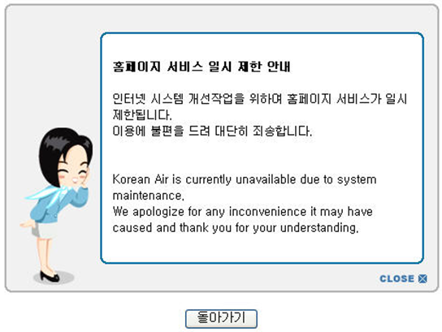

Application 과부하 방지 사례
Application 과부하 방지 시스템
F5 ADN Solution
서비스 고 가용성 제공
대 고객 만족 서비스실현
서버 리소스 최적화 실현
경쟁사 대비 우위 확보
빠른 티켓팅 서비스 제공
안내서버
서버 과부하
Ticket 발권 서버
K항공 홈페이지

Slide 29
ADN 구축 시 예상 효과
최대 2 ~ 3배의 Web Application 속도 향상
Infrastructure 구축/유지비용 33% 이상 절감 효과
주요 Application의 Performance 보장
고효율의 지능적 Application 보안
최고 수준의 시스템 가용성 확보
최적의 시스템 통합 및 확장성 제공
손쉬운 적용 및 운영
네트워크 및 서버의 최적화 및 통합 관리 제공

Slide 30
Why F5?
Application Ready
메이저 애플리케이션 벤더(Oracle, MS, BEA, SAP 등)들이 자신들의 애플리케이션을 위한 솔루션으로 F5를 권고
F5 Solution Center http://www.f5.com/solution-center/
F5 ARS (Application Ready Solution)
공동 테스트 결과 및 구축 가이드
TMOS
애플리케이션의 End-to-End 보안(Secure), 가속(Fast), 가용성(Available)을 통합적으로 제공할 수 있는 유연하고 강력한 Full-Proxy 아키텍처 (TMOS)
iRule
iControl
DevCentral
TCP Express, One-Connect, Compression, Caching, ASM, WAM, SAM….
Market Leadership
월등한 마켓쉐어로 검증된 제품이며 다수의 분석가(컨설팅사)들이 회사의 비전 및 기술력에 대해 탁월한 평가
#1 마켓쉐어(60% -Advanced ADC, 가트너 2008년 전체)
10개 Fortune 10 회사중 9개사가 F5를 사용
상위 10개 금융사중 9개사 F5를 표준장비로 선정
가트너 벤더 평가(매직쿼드런트)

Slide 31
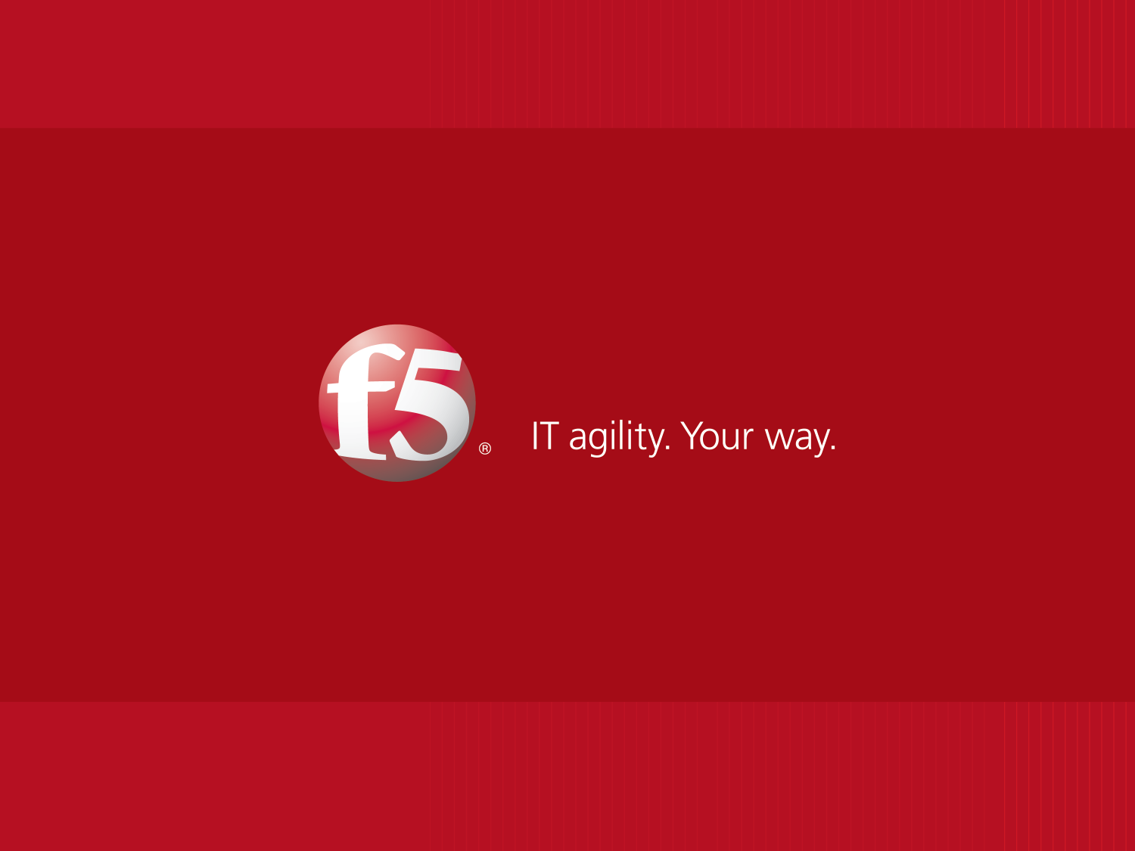


전략적 선택은 곧 버리는 것
모든 것을 잘 한다는 것은 애초부터 불가능하다. 그리고 전략적으로
무엇을 선택한다는 것은 곧 버리는 것과 같은 의미다. 위대한 기업이
되기 위해서는 기업과 경영자가 그만두어야 할 목록이 해야 할
목록보다 훨씬 더 중요하다
< Jim Collins >
F5 네트웍스 국내단일총판
㈜아이티언, 서울시 서초구 서초동 1605-1 영호빌딩 4층
http://www.itian.net / 영업문의 : 02-6677-6710, 6717

